Slide 1

第十二讲 防治观

Slide 2
预 防
“预防”一词最早见于《周易·下经》，“君子以思患而豫防之”，豫通预。
春秋时期，知识界已普遍形成防范于未然的思想，如《管子》说：“惟有道者，能避患于未形，敌祸不萌。”这种避祸防患的观念影响到医学界，被引申、发展成为预防疾病的思想，如《国语·楚语下》说：“夫谁无疾告，能者早除之。”《内经·四气调神大论》更明确地指出：“是故圣人不治已病治未病，不治已乱治未乱，此之谓也。夫病已成而后药之，乱已成而后治之，譬犹渴而穿井，斗而铸锥，不亦晚平？”
中医学在治疗上历来以防重于治。所谓“治未病”，可以概括为“未病先防”与“既病防变”两方面的内容。

Slide 3
未病先防
未病先防，又称无病防病，无病先防。是指在人体未发生疾病之前，充分调动人的主观能动性增强体质，颐养正气，提高机体抗病能力，同时能动地适应客观环境，采取各种有效措施，做好预防工作，避免致病因素的侵害，以防止疾病的发生。《丹溪心法》称：“是故已病而后治，所以为医家之法；未病而先治，所以明摄生之理。”

Slide 4
未病先防，一是研究传统的养生方法；二是研究综合的预防措施，如环境卫生管理、除灭疾病等；三是研究常见疾病的预防措施，如食疗、敷帖、中药等；四是运用现代科学手段整理中医预防措施，即通过开展中医药临床和实验研究，观察中医药预防措施的实际效果。
防病应该做到以下几个方面：增强正气、调养精神、健身锻炼、调节生活、营养调配、忌食或少食不利于治疗与康复的饮食，还可以采取药物预防的方法，并从各方面注意防止病邪的侵入。

Slide 5
既病防变
既病防变，又可以说是有病早治，防止病变。古称“差后防复”，是指疾病刚痊愈，正处于恢复期，但正气尚未复元，因调养不当，旧病复发或滋生其他病者，事先采取的防治措施。或指疾病症状虽已消失，因治疗不彻底，病根未除，潜伏于体内，受某种因素诱发，使旧病复发所采取的防治措施。总之，是指人体在患病之后，要及时采取有效措施，早期诊断，早期治疗，截断疾病的发展、传变或复发，同时注意疾病痊愈后预防复发，巩固疗效。尤其是对传染性疾病，更应防止恶性或不良性变化，以防止传播条件的产生。

Slide 6
防病的方法
增强正气：讲究饮食起居、锻炼身体、避免劳逸过度，进行适当药物预防等方面的调养。
调养精神：中医学认为，人的精神情志活动与人体生理、病理变化密切相关，突然、强烈或反复、持续的精神刺激，可使人体气机逆乱，气血阴阳失调，正气内虚而发病。经常保持心情舒畅，精神饱满，疾病就不易发生。

Slide 7
健身锻炼：人们常说，生命在于运动，即指经常锻炼身体，如中国传统健身运动中，有导引、五禽戏、八段锦、 易筋经、气功、太极拳、其他武术等。
调节生活：应该懂得自然变化规律，适应自然、气候与环境变化规律，对饮食、起居、劳逸、性生活等，应有适当安排和节制，不可过度操劳，更不可沉湎于吃喝玩乐之中。
问题：全球公认的最佳运动是什么？

Slide 8
《柳叶刀》发布全球公认的最佳运动！跑步和游泳都排它之后
红星新闻
18-09-1109:49
都说运动有益健康，你知道最好的运动是什么吗？近日，权威医学杂志《柳叶刀》发布一项关于运动的研究，最佳运动是——挥拍类球类运动！！！
这篇涉及120万人的研究，分析了不同的运动对精神和身体健康的影响程度，得出这一结论。不仅发现了最佳运动，每次锻炼的时间也有讲究，最佳的时长是——在45-60分钟之间。《柳叶刀》说，锻炼时间并不是越久越好。
从时间长度来说，每次锻炼的最佳时长在45-60分钟之间，少于45分钟效果会减弱，大于60分钟不仅没有更高收益，还容易产生负效应。
在频次上，一周3-5天，每天1次收益最高。所有运动中只有散步的频次可以稍高一点，最多一周6次。

Slide 9
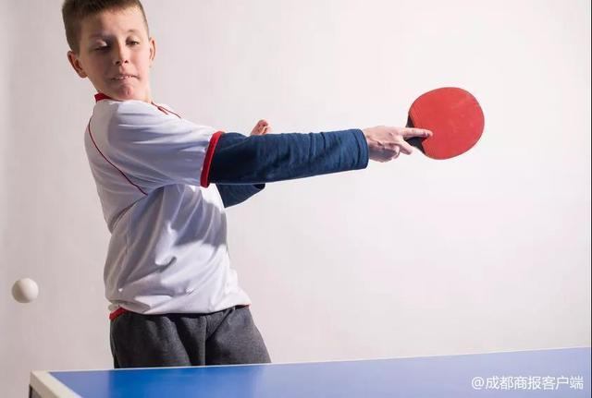
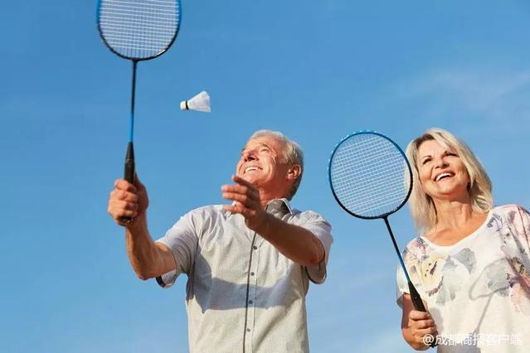
为什么说挥拍运动是最佳运动呢？
挥拍运动，刺激肩部肌肉及手臂肱二头与肱三头肌，有效增强肩部和手臂肌肉的力量。在快速移动的过程中，需要全身肌肉协调，特别是腿部肌肉会得到有效的锻炼。
同时，促进大脑快速紧张思考，有健脑功能；也能让眼睛进行调节运动，促进眼球组织的血液供应和代谢。
《柳叶刀》研究称：包括羽毛球、网球等挥拍运动，降低47%的全因死亡率（指所有死因的死亡率），排名第二的游泳能降低28%的全因死亡率，第三名有氧运动能降低27%的全因死亡率。
因此，挥拍类的球类运动是精神和身体健康都受益最高的运动。

Slide 10
无氧和有氧运动的区别
能量来源不同：有氧运动需要的能量包括了蛋白质，脂肪和糖分解所释放的能量，在运动过程中需要氧气的参与，而无氧运动在运动过程中需要的能量来自糖原的分解，在该过程中不需要氧气的参与。
运动强度不同：有氧运动供能的时间较长，但做功小、运动强度比较低，所以它消耗的能量也比较少。无氧运动的供能时间不长（不超过三分钟），但短时内运动的间隙性强度高，做功大，消耗很大。
功能性不同：有氧运动的低强度持续性，适合偏向心肺功能类耐疲劳型的体育运动。无氧运动一般都是些高节奏、力量型的间歇性高强度运动。
心率不同：有氧运动时，心率一般是在60~80之间，而无氧运动能达到170~180次每分钟，可见心率速度差异比较大。
效果不同：有氧运动主要作用是燃烧脂肪，无氧运动主要针对的作用是提升身体肌肉质量，当然燃脂效率更高。
类型不同：有氧运动属于有氧代谢，而无氧运动则是无氧代谢。
运动时间不同：有氧运动的持续时间长，强度不高，并且反复性高，而无氧运动的频率高，强度大，时间短，但是常常会让人感觉非常累，心跳会比较快。
运动感受不同：在进行无氧运动之后会感觉非常累，并且还会在一定时间之后出现肌肉酸痛的感觉，偶尔还会有心脏和肺部不舒服的感觉；有氧运动的持续时间很长，在运动之后也还感觉累，但是休息一段时间就会恢复过来，身体也不会有不舒服的感觉。
要想锻炼身体，得先知道自己的身体需求是什么，然后再根据自己的需求来选择运动方式，不要乱锻炼哦，这样不仅没效果，还会伤到身体，造成不必要的损伤。

Slide 11
人民日报曾发布文章，揭示了不同年龄段的“黄金运动”。
1-7岁 游泳
这个年龄段的孩子，身体处于快速发育期，游泳不仅能调节心肺功能，还可以锻炼身体协调性，为孩子打下良好的体质基础。
8-25岁 球类运动
这个年龄段，球类运动能提升反应速度、心肺耐力，有助于肌肉和骨骼发育。
10岁左右的孩子可多练习乒乓球，羽毛球等小球运动，锻炼身体灵活性；稍大一点后，可多参与篮球、排球等竞技性运动。

Slide 12
26-45岁 爬山、慢跑
这个阶段的人处于生活、事业的爬坡关键期，压力较大，容易诱发慢性病。爬山和慢跑既能改善心肺耐力，加速新陈代谢，还能缓解压力。
但是，肥胖者和关节不好的人不建议经常爬山。
46-65岁 健步走、力量锻炼
这个年龄段的人体力和肌肉量开始下降，运动应以安全、简便、能稳定肌肉群为主。健步走能改善血液循环，降低体脂率；静蹲、举哑铃等力量锻炼能增强肌肉力量。
65岁以后 弓步练习
此年龄段处于身体衰退期，肌肉加速退化，走路容易跌倒，建议多做稳定性练习，如仰卧举腿，弓步等。此运动应由较小强度开始，循序渐进。

Slide 13
特殊人群的运动处方
高血压病人应选择小量和中等量有氧运动，这些运动可能在初期会导致血压轻微升高，但长期坚持后，肌肉中的毛细血管扩张，还能通过改善情绪降低血压。推荐运动：散步、慢跑、太极拳、气功、游泳、骑车、健身舞等。
糖尿病结合柔韧性、有氧运动、力量训练的运动方式，能更好的控制血糖。运动时，不妨先做拉伸运动，抻抻腿、扭扭胯，既能增加全身的柔韧性，也为之后的较大运动量做准备。推荐运动：散步、太极拳、自编体操有氧运动，消耗体内多余的脂肪; 最后可做局部的力量练习，如举哑铃、仰卧起坐等。
心脏病一般来说，最适合心脏病患者的运动是步行，最好走平路，不要爬楼梯。刚开始每周运动3~5天，每天两次，逐渐增加至每天都运动。
https://baijiahao.baidu.com/s?id=1611274190922123286&wfr=spider&for=pc

Slide 14
运动时可通过心率估算运动强度是否合适。一般而言， 年轻人运动后心率达到150次1分钟，老年人为120次1分钟，可达到安全有效的运动强度。
适当的运动量采用心率控制，一般为：180-年龄，但不要超过每分钟150，超过则为运动量过多，低于要考虑运动量不足，注意休息，保证睡眠，加强锻炼以增强体质。清淡温软富有营养的饮食，避免辛辣刺激生冷油腻食物和酒精制品，戒烟。建议采用快步走或慢跑，微微出汗为好。
对于经常坐着工作的人来说，还是克服地心引力，先从椅子上起来最重要！

Slide 15
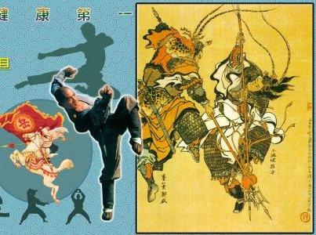
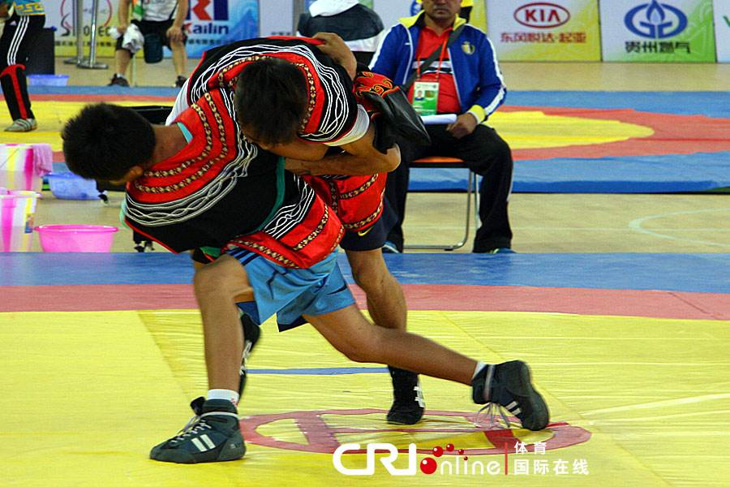
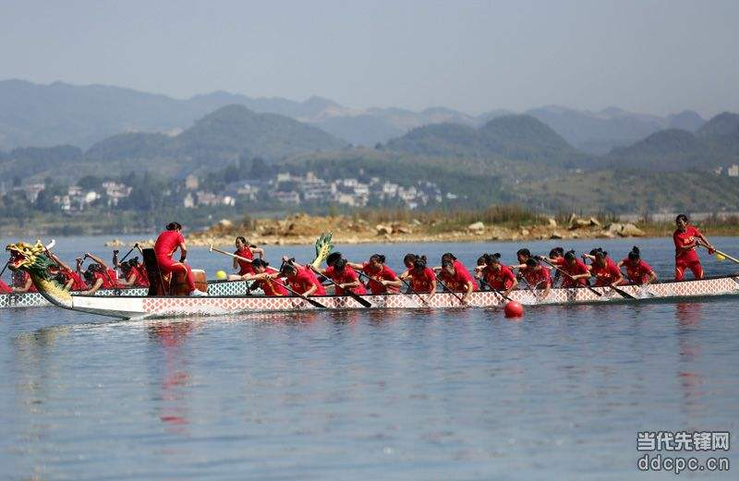
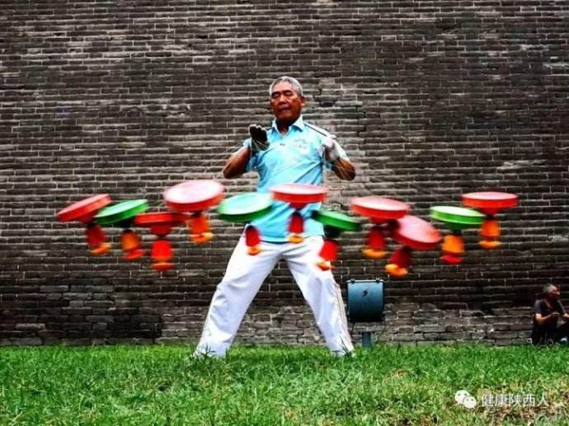
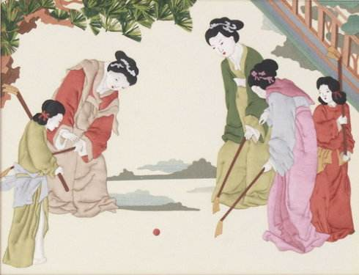
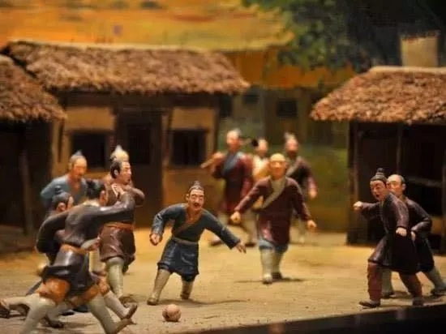
中华传统体育锻炼项目
武术、摔跤、舞狮、射箭、棋术、龙舟、空竹、马球、捶丸、蹴鞠[cù jū]等

Slide 16
营养调配：选择适宜饮食作为辅助治疗，如在高热时，多饮清凉饮料或吃些瓜果汁，以清热生津；在感冒后，宜进食热粥以助于发汗；在水肿时，宜食赤小豆等以利水消肿；在高血压时，服食海带以软坚消瘿等。另外，在人体五脏虚弱时，可采用进食动物内脏以补虚之法，如心悸可配用动物心脏；久咳可配用动物肺脏；肾虚腰痛可配用动物肾脏；肝虚夜盲可配用动物肝脏；糖尿病选择进食猪胰脏等。
注意：动物内脏不可长期与过量食用。

Slide 17
忌食或少食不利于治疗与康复的饮食，中医认为，食物的性味如果与治疗疾病的目的相对抗，则必须禁忌服用，如在有水肿时，控制食盐摄入；在有血证时，忌吃辛辣燥热食品；在有湿热黄疸、积滞、痰饮时，忌食甘肥粘腻之物；在有热证、阴虚时，忌吃辛辣、温补、燥热之品；在有寒证、阳虚时，忌食苦寒、咸寒、生冷等。在服参类补剂时，忌食寒凉蔬菜、萝卜；在服硃砂、铁剂时，忌饮茶剂等。
问题：你认为上述禁忌有道理吗？

Slide 18
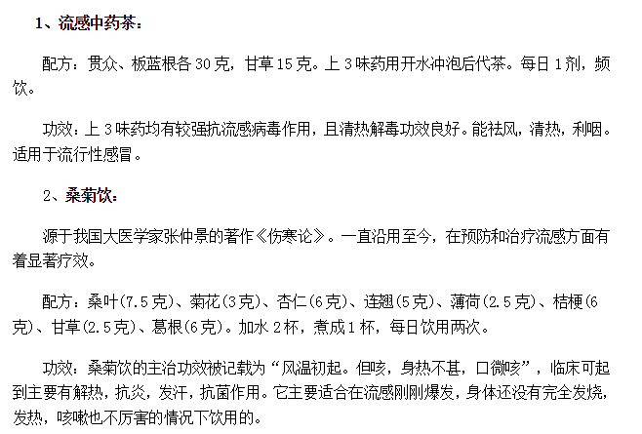
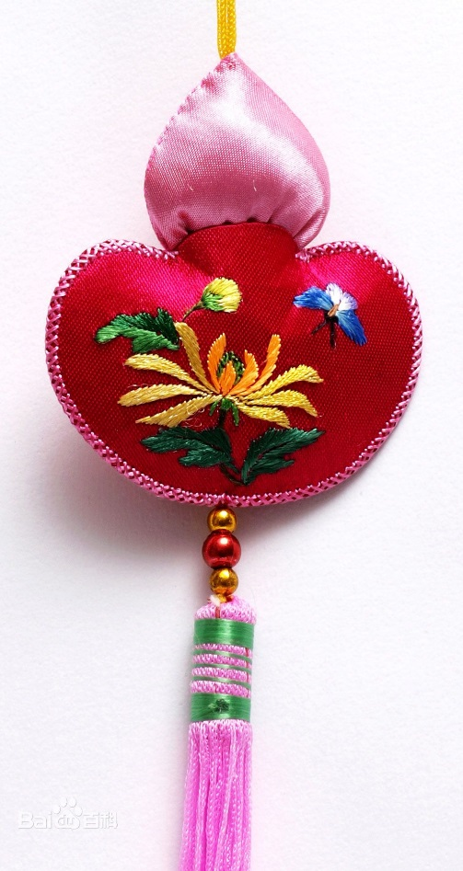
药物预防：分为传统药物预防、近代新法预防。
传统药物预防如人痘、药茶、香囊等

Slide 19
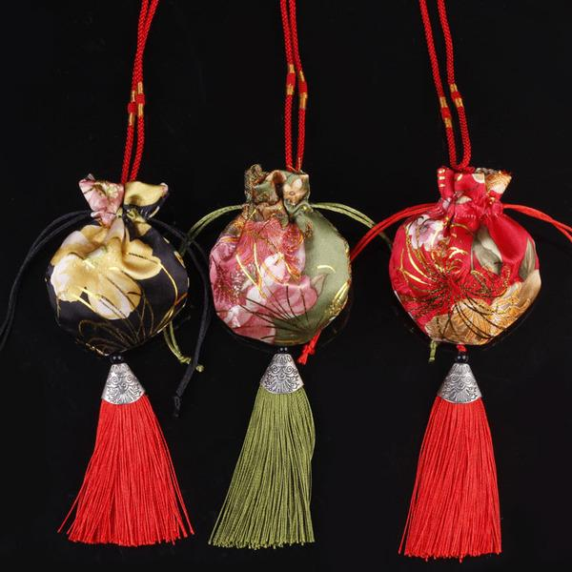
问题描述：最近流感比较严重，然后药店有那种出售中药香囊，说是可以预防流感，我想问一下医生预防流感的中药香囊真的有用吗？
赖**副主任医师
中医科广州医科大学附属第一医院三甲
病情分析：香囊常用的是具有芳香开窍的中草药，比如芳香化浊驱瘟的苍术，白芷，菖蒲，川芎，香附等，含有较强的挥发性物质。在春季常常是传染病的发病高峰季节，佩戴香囊可以起到驱邪解毒的作用。香囊里的中草药浓郁的香味散发，他可以通过呼吸道进入人体，芳香气味儿能够兴奋神经系统刺激鼻粘膜，同时能够促进机体的免疫系统，对多种致病菌有抑制生长的作用，尤其是儿童最容易感染流感，白喉，水痘，流行性脑膜炎，麻疹等传染病，所以说佩戴香囊有一定的预防和辅助治疗的作用。
http://ask.39.net/question/66158124.html

Slide 20
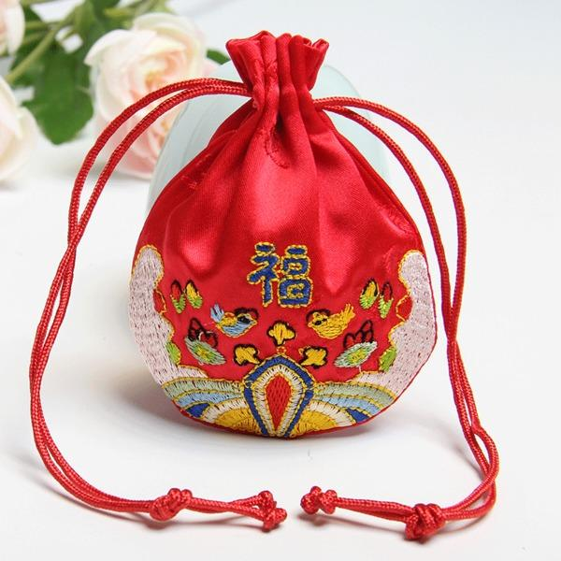
郑**主任医师
中医科广州医科大学附属第一医院三甲
病情分析：其实，您可以理解为买个心安，就当是保险。第一件事情，导致流感的病原体成千上万，虽然比较常见的流感病毒，但其他病毒也可以导致感染，那么病毒种类这么多，小小的香囊可以抵挡这么多病毒，显然不科学。第二件事情，这些香囊的制作，主要是针对临床比较常见的比如流感病毒等这些病毒特点为主研发的，对这些病毒可能会有一定的预防作用，但完全免疫目前还很难达到，因为病毒是随时变异。
http://ask.39.net/question/66158124.html

Slide 21
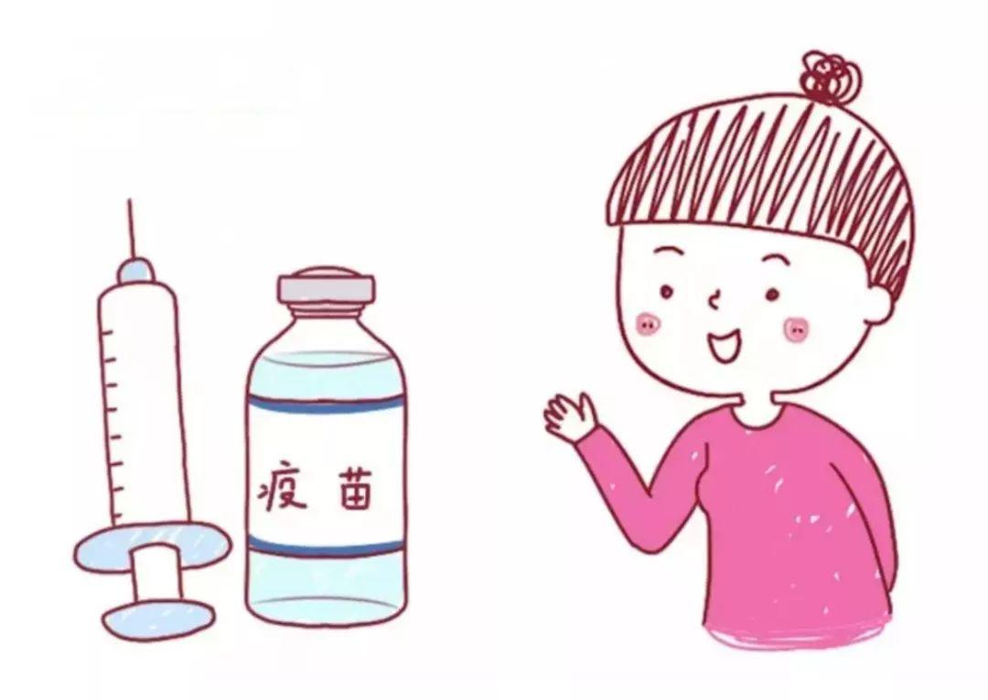
近代新法预防如疫苗
疫苗一般分为两类：预防性疫苗和治疗性疫苗。预防性疫苗主要用于疾病的预防，接受者为健康个体或新生儿；治疗性疫苗主要用于患病的个体，接受者为患者。
根据传统和习惯又可分为减毒活疫苗、灭活疫苗、抗毒素、亚单位疫苗（含多肽疫苗）、载体疫苗、核酸疫苗等。

Slide 22
防止病邪：在环境卫生方面：应防止环境、水源和食物的污染，清除垃圾、废物，慎防噪音毒气，美化环境居所；管好食堂、公共场所卫生；注意公共卫生，养成定期卫生大扫除的习惯，以及灭杀狂犬，驱除鼠、虫、蛇害等；注意饮水和进食的卫生，适当调节饮食，不过饱过饥，勿过辛过辣，不进食过凉过烫及少吃肥甘厚味的食物。
生活起居：注意适应气候变化，预防感冒、中暑及其他流行性疾病等，以预防及避免外邪、情志、劳逸等致病；在日常生活和劳动中，要留心防范外伤或虫兽伤害，加强卫生保健及劳动防护。

Slide 23
治 则

Slide 24
治则，是中医学在整体观念和辨证论治的指导下，对疾病的现状进行周密分析的基础上，确立的一套比较完整和系统的治疗原则理论，包括治病求本，扶正祛邪，调整阴阳，调整脏腑功能，调整气血关系和因时、因地、因人而宜六个方面，其中包含着许多中医辩证思想，用以指导具体的立法、处方、用药。治则是指导疾病治疗的总则。

Slide 25
治病求本

Slide 26
治病求本，首见于《素问·阴阳应象大论》的“治病必求于本”。即医者在错综复杂的临床表现中，要探求疾病的根本原因，宜采取针对疾病根本原因确定正确的治本方法。是几千年来中医临床辨证论治一直遵循着的基本准则。
治病求本的具体应用，除了必须正确辨证外，在确定治则时，必须明确“正治”与“反治”、“标本缓急”的概念。

Slide 27
正治
是指疾病的临床表现与其本质相一致情况下的治法，采用的方法和药物与疾病的证象是相反的，又称为“逆治”。 《素问·至真要大论》说：“寒者热之，热者寒之，温者清之，清者温之，散者收之，抑者散之，燥者润之，急者缓之，坚者软之，脆者坚之，衰者补之，强者泻之”此皆属正治之法。大凡病情发展较为正常，病势较轻，症状亦较单纯的，多适用于本法，如风寒外感病人，用辛温解表法即属正治，胃寒而痛者，用温胃散寒法，亦是正治法。

Slide 28
注释:散者收之
出《素问·至真要大论》。是方药学使用固涩法的理论根据。散，是耗散不固；收，是收摄固涩。例如心血亏损，以至心神浮越，心悸易惊，是心气不固，当养血安神，以收摄心气；久咳多汗是肺气不固，敛肺止咳，以固肺气而止咳止汗；遗精滑泄而经久不愈，是肾气不固，当固肾涩精，以固肾气而止遗泄。其他如脱肛、气虚不摄的崩漏、慢性出血，以至元气散越的亡阳虚脱等，均属此法的应用范围。一般来说，虚者可固，实者不可固；久者可固，暴者不可固；在上在表宜固其气，在下在里宜固其精，这是大法。

Slide 29
反治
是指疾病的临床表现与其本质不相一致情况下的治法，采用的方法和药物与疾病的证象是相顺从的，又称为“从治”。 《素问·至真要大论》说：“微者逆之，甚者从之”、“逆者正治，从者反治”。是指反治法一般多属病情发展比较复杂，病势危重，出现假象症状了才可运用。其具体应用有：热因热用、寒因寒用、塞因塞用、通因通用。
微者逆之:指轻浅单纯的病证，可逆其病气而治之。如寒证用热药，热证用寒药。参正治条。
甚者从之:指对深重复杂的病证应采用从治的方法，顺从疾病的假象而治之。如对热极似寒、寒极似热的病证，分别采用寒因寒用、热因热用的治法。

Slide 30
热因热用，寒因寒用
就是以热治热，以寒治寒。前者用于阴寒之极反见热象，即真寒假热的患者；后者用于热极反见寒象，即真热假寒的患者。二者治疗的实质仍然是以热治寒，以寒治热。

Slide 31
真寒假热
是内有真寒而外见假热的证候。英文名称：syndrome of true cold disease with false heat manifestation. 其产生机理，是由于阴寒内盛，格阳于外，阴阳寒热格拒而成，又称“阴盛格阳”。其临床表现是身热，面红，口渴，脉大，似属热证；但身热反欲盖衣被，口渴喜热饮，饮亦不多，脉大而无力，并且还可见到四肢厥冷，下利清谷，小便清长，舌淡苔白等一派寒象。

Slide 32
真热假寒
真热假寒证，证名。又称阳盛格阴证、热厥证。英文名称：syndrome of true heat disease with false cold manifestation。是内热炽盛而外见寒象的证候。邪热内盛，阳气郁闭格阴于外，以四肢厥冷，恶寒甚至寒战，而兼壮热口渴，胸腹灼热，烦躁不宁，便秘尿黄，舌红苔黄，脉弦数为常见症的证候。即阳证似阴。因内热过盛，阳气闭郁不能外达所致。

Slide 33
塞因塞用，通因通用
《素问·至真要大论》：“塞因塞用，通因通用，必伏其所主，而先其所因。”
是指以填补扶正之法治疗胀满痞塞等病证，以通利泻下之法治疗泄利漏下等病证。

Slide 34
塞因塞用
即以补开塞，是指用补益药物来治疗具有闭塞不通症状的虚证。适用于因体质虚弱，脏腑精气功能减退而出现闭塞症状的真虚假实证。如血虚而致经闭者，由于血源不足，故当补益气血而充其源，则无须用通药而经自来。又如肾阳虚衰，推动蒸化无力而致的尿少癃闭，当温补肾阳，温煦推动尿液的生成和排泄，则小便自然通利。再如脾气虚弱，出现纳呆、脘腹胀满、大便不畅时，是因为脾气虚衰无力运化所致，当采用健脾益气的方药治疗，使其恢复正常的运化及气机升降，则症自减。因此，以补开塞，主要就是针对病证虚损不足的本质而治。

Slide 35
通因通用
即以通治通，是指用通利的药物来治疗具有通泻症状的实证。适用于因实邪内阻出现通泄症状的真实假虚证。一般情况下，对泄泻、崩漏、尿频等症，多用止泻、固冲、缩尿等法，但这些通泄症状出现在实性病证中，则当以通治通。如食滞内停，阻滞胃肠，致腹痛泄泻，泻下物臭如败卵时，不仅不能止泄，相反当消食而导滞攻下，推荡积滞，使食积去而泄自止。又如瘀血内阻，血不循经所致的崩漏，如用止血药，则瘀阻更甚而血难循其经，则出血难止，此时当活血化瘀，瘀去则血自归经而出血自止。再如湿热下注而致的淋证，见尿频、尿急、尿痛等症，以利尿通淋而清其湿热，则症自消。这些都是针对邪实的本质而治的。

Slide 36
反佐法
即于温热方药中加少量寒凉药，或寒证则药以冷服法；寒凉方药中加少量温热药，或治热证则药以热服法。此亦属反治法之范畴，多用于寒极、热极之时，或有寒热格拒现象时。正如《素问·五常政大论》所说：“治热以寒，温而行之；治寒以热，凉而行之”。如是，可以减轻或防止格拒反应，提高疗效。
要旨:防骤寒骤热

Slide 37
反佐法举例：《伤寒论》方之白通汤
处方：附子15g 干姜6g 葱白四根
白通汤即四逆汤去甘草，减少干姜用量，再加葱白而成。主治阴寒盛于下焦，急需通阳破阴，以防阴盛逼阳，所以用辛温通阳之葱白，合姜、附子以通阳复脉。因下利甚者，阴液必伤，所以减干姜之燥热，寓有护阴之意。若利不止，厥逆无脉，干呕烦者，是阴寒盛于里，阳气欲上脱，阴气欲下脱之危象，所以急当用大辛大热之剂通阳复脉，并加胆汁、人尿滋阴以和阳，是反佐之法。原文有“服汤，脉暴出者死，微续者生。”方后还有“若无胆，亦可用”，可知重在人尿。这些都是白通加猪胆汁汤证治精细之处，与通脉四逆汤之“无猪胆，以羊胆代之”之反佐法，皆有深意，须详加领悟。

Slide 38
白通加猪胆汁汤
组成：葱白四茎，干姜一两（3g），附子一枚（生、去皮、破）八片（5g），人尿五合（30ml），猪胆汁一合（6ml）。
用法：以水三升，煮取一升，去滓，纳胆汁、人尿，和令相得，分二次温服。若无胆亦可用。
功用：破阴回阳，宣通上下。
主治：少阴病，阴盛格阳，下利不止，厥逆无脉，面赤干呕而烦躁，及寒湿腰痛。

Slide 39
方义：方中大辛大热的附子温肾壮阳，祛寒救逆，干姜温阳散寒，葱白辛温，宣通上下阳气，以通阳散寒。阴寒太盛会格拒阳药，所以又佐以苦寒猪胆汁、咸寒童尿为引，使热药能入里发挥作用，此为反佐之用。除此，两药咸寒苦降，可滋阴和阳，引虚阳下入阴中。共奏破阴回阳、宣通上下、兼反佐之功。
运用：肾阳衰微，阴寒太盛，把虚阳格拒于外（实为格阳于上）为本方的主证。因肾为水火之脏，阴阳互根，真阳虚衰，真阴亦衰竭，且下利不止也伤阴，故阴伤为本方的兼症。干呕而烦为本方的次要症状。
下利不止，厥逆无脉，干呕，心烦为本方辨证要点。现在常用于治疗心力衰竭，中毒性消化不良，急性或慢性肠胃炎吐泻过多或急性病大汗而见休克者。

Slide 40
标本缓急
“标”与“本”，是中医治疗疾病时用以分析各种病证的矛盾，分清主次，解决主要矛盾的治疗理论。“标”即现象，“本”即本质。“标”与“本”是互相对立的两个方面。“标”与“本”的含义是多方面的。从正邪两方面来说，正气为本，邪气为标；以疾病而说，病因为本，症状为标；从病位内外而分，内脏为本，体表为标；从发病先后来分，原发病（先病）为本，继发病（后病）为标。总之，“本”含有主要方面和主要矛盾的意义，“标”含有次要方面和次要矛盾的意义。

Slide 41
疾病的发展变化，尤其复杂的疾病，常常是矛盾万千。因此，在治疗时就需要运用标本的理论，借以分析其主次缓急，便于及时合理地进行治疗。标本的原则一般是急则治其标，缓则治其本和标本同治三种情况。
疾病的标本关系不是绝对的，在一定条件下，可以互相转化。因此，在临床中要认真观察，注意掌握标本转化的规律，以便正确地不失时机地进行有效的治疗。

Slide 42
急则治其标
指标病危急，若不及时治疗，会危及患者生命，或影响本病的治疗。如腹胀满、大出血、剧痛、高热等病，皆宜先除胀、止血、止痛、退热。正如《素问·标本病传论》所说：“先热后生中满者，治其标……先病而后生中满者，治其标……大小不利，治其标。”待病情相对稳定后，再考虑治疗本病。
由于“中满”一证，主要病变在脾胃(或其他脏病变影响脾胃)，虽为标病，但脾胃为后天之本，五脏六腑之海和气血生化之源。它的功能正常与否，关系人的生命活动。如果不急治，以消中满，就会导致谷不入，食不纳，后天化源竭绝，出现不良后果，因而，就有先治中满一说。

Slide 43
缓则治其本
指标病不甚急的情况下，采取治本的原则，即针对主要病因、病证进行治疗，以解除病的根本。如阴虚发热，只要滋阴养液治其本，发热之标便不治自退；外感发热，只要解表祛邪治其本，发热之标亦不治而退。

Slide 44
标本同治
指标病本病同时俱急，在时间与条件上皆不宜单治标或单治本，只能采取同治之法。如肾不纳气之喘咳病，本为肾气虚，标为肺失肃降，治疗只宜益肾纳气，肃肺平喘，标本兼顾；又若热极生风证，本为热邪亢盛，标为肝风内动，治疗只能清热凉肝，熄风止痉，标本同治。

Slide 45
扶正祛邪

Slide 46
邪正的盛衰变化，对于疾病的发生、发展及其变化和转归，都有重要的影响。疾病的发生与发展是正气与邪气斗争的过程。正气充沛，则人体有抗病能力，疾病就会减少或不发生；若正气不足，疾病就会发生和发展。因此，治疗的关键就是要改变正邪双方力量的对比，扶助正气，祛除邪气，使疾病向痊愈的方向转化。

Slide 47
扶正：就是使用扶正的药物或其它方法，以增加体质，提高抗病能力，以达到战胜疾病、恢复健康的目的。适用于正气虚为主的疾病，是《内经》“虚则补之”的运用。临床上根据不同的病情，有益气、养血、滋阴、壮阳等不同的方法。
祛邪：就是祛除体内的邪气，达到邪去正复的目的。适用于邪气为主的疾病，是《内经》“实则泻之”的运用。临床上根据不同的病情，而有发表、攻下、清解、消导等不同方法。

Slide 48
单纯扶正仅适用于正虚为主者；
单纯祛邪仅适用于邪盛为主者；
先祛邪后扶正则适用于邪盛而正不甚虚者；
先扶正后祛邪则适用于正虚而邪不甚盛者；
扶正与祛邪并用则适用于正虚邪实者，即所谓“攻补兼施”，当然亦需分清是虚多实少，还是虚少实多。若虚多则扶正为主，兼以祛邪，实多则又以祛邪为主，兼以扶正。总之，要以“扶正不留邪，祛邪不伤正”为原则。

Slide 49
临床运用扶正祛邪这一原则，要认真细致地观察邪正消长的盛衰情况，根据正邪双方在疾病过程中所处的不同地位，分清主次、先后、灵活地运用。

Slide 50
调整阴阳

Slide 51
疾病的发生，从根本上来说，是机体阴阳之间失于相对的协调平衡，故有“一阴一阳谓之道，偏盛偏衰谓之疾”的说法。调整阴阳，即是根据机体阴阳失调的具体状况，损其偏盛，补其偏衰，促使其恢复相对的协调平衡。

Slide 52
阴阳偏盛，即阴或阳的过盛有余。《素问·阴阳应象大论》说：“阴胜则阳病，阳胜则阴病”。阴寒盛则易损伤阳气，阳热盛易耗伤阴液，故在协调阴阳的偏盛时，应注意有没有相应的阴或阳偏衰的情况。若阴或阳偏盛时而其相应的一方并没有造成虚损，那么，就可以采用“损其有余”的方法，即清泻阳热或温散阴寒，若其相应的一方有所损伤，则当兼顾其不足，适当配合以扶阳或益阴之法。

Slide 53
阴平阳秘，精神乃治
阴偏盛则损阳
阳偏盛则损阴
阴阳偏盛
阴平阳秘，精神乃治
阴不足则阳亢
阳不足则阴盛
阴阳不足

Slide 54
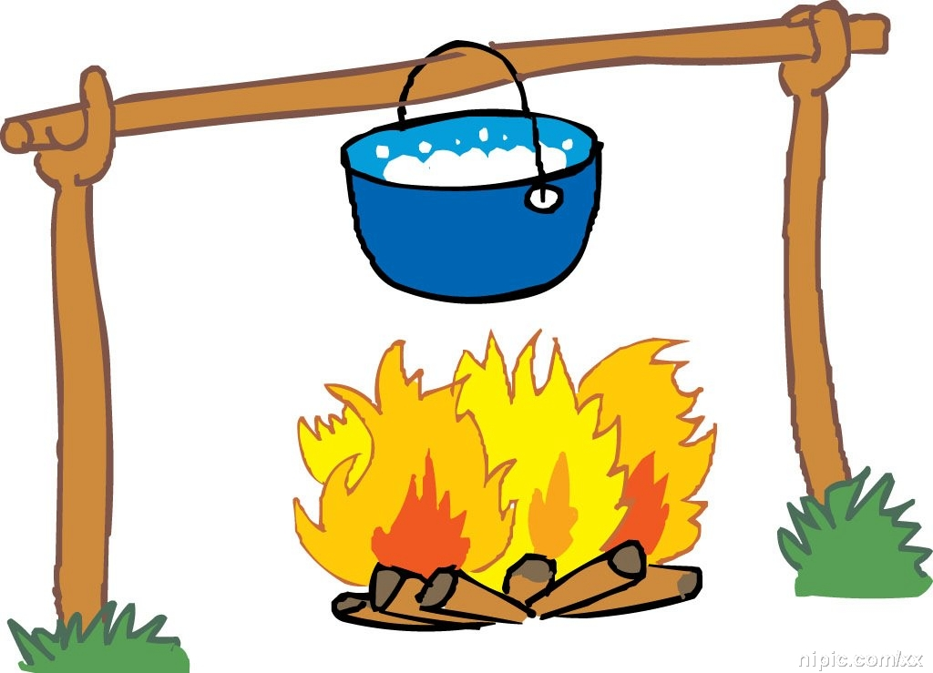
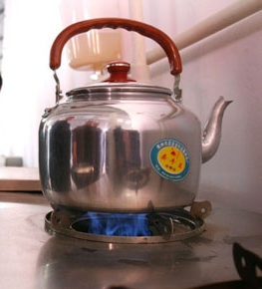

Slide 55
阴阳偏衰，即阴或阳的虚损不足。阳虚则寒，阴虚则热。阳不足以制阴，多为阳虚阴盛的虚寒证；阴不足以制阳，多为阴虚阳亢的虚热证。阳病治阴，阴病治阳，即在协调阴阳的偏衰时，应采用“补其不足”的方法。若阳虚而致阴寒偏盛者，宜补阳以制阴，所谓“虚火之源，以消阴翳”；若阴虚致阳热亢盛者，则当滋阴以制阳，所谓“壮水之主，以制阳光”；若出现阴阳俱虚者，则可阴阳双补，使之达到生理上的相对平衡。由于阴阳是相互依存的，在治疗阴阳偏衰病证时，还应注意“阴中求阳”、“阳中求阴”，亦即在补阴时，适当加用补阳药，补阳时，适当配用补阴药。故临床上治疗血虚证时，在补血剂中常佐以补气药；治疗气虚证时，在补气剂中也常佐以补血药。

Slide 56
阴阳是辨证的总纲，疾病的各种病理变化均可以用阴阳的变化来说明，病理上的表里出入、上下升降、寒热进退、邪正虚实以及气血、营卫不和等等，都属于阴阳失调的表现。因此，从广泛地意义来讲，解表攻里，越上引下、升清降浊、寒温热清、补虚泻实和调和营卫、调理气血等诸治法，亦皆属协调阴阳的范畴。是以《素问·阴阳应象大论》说：“审其阴阳，以别柔刚，阳病治阴，阴病治阳。定其血气，各守其乡”。指出了调整阴阳是重要的治则之一。

Slide 57
调整脏腑功能

Slide 58
人体是一个有机整体，脏与脏，脏与腑，腑与腑之间在生理上是相互协调、相互促进的，在病理上则相互影响。当某一脏腑发生病变时，会影响别的脏腑功能。故在治疗脏腑病变时，不能单纯考虑一个脏腑，而应注意调整各脏腑之间的关系。
同样，其它脏腑的病变，也要根据各脏腑生理上的相互联系、病理上相互影响的道理，注意调整各脏腑之间的关系，使其功能协调，才能收到较好的治疗效果。

Slide 59
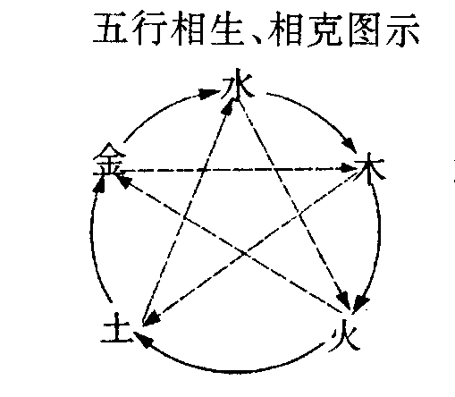
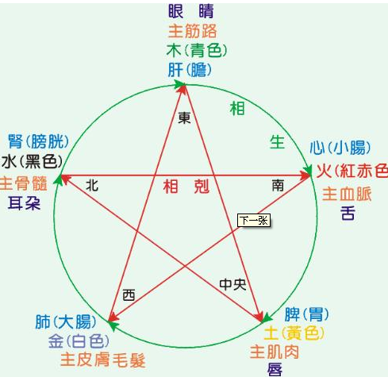
五行的相生相克

Slide 60
如肺的病变，既可因本脏受邪而发病，亦可因心、肝、脾、肾及大肠的病变所引起。如因心气不足，心脉瘀阻，而致肺失宣降的喘咳，应温心阳为主；因肝火亢盛，气火上逆所致的咳血，则应泻肝火为主；因脾虚湿聚生痰，痰湿壅肺，以致肺失宣肃的咳嗽痰多，应以健脾燥湿为主；因肾阴虚不能滋肺，肺失津润而致干咳、口咽干燥，则应滋肾润肺；因肾不纳气而致肺气上逆的气喘，应以温肾纳气为主；若因大肠热结，肺气不降而致的气喘，则宜通腑以泻大肠实热。

Slide 61
又如脾脏病变，除本脏病变外，亦可由肝、心、肾及胃等病变引起。肝失疏泄，而致脾失健运者，应疏肝为主；脾土虚，则肝木乘之，治宜扶土抑木；命火不足，火不生土，应补火生土；胃失和降，以致脾失健运，则应着重和胃，以促进脾胃升降功能的协调。

Slide 62
调整气血关系

Slide 63
气血是各脏腑及其它组织功能活动的主要物质基础，气血各有其功能，又相互为用。调理气血是以“有余泻之，不足补之”为原则，使它们的关系恢复协调。

Slide 64
举例：气血双补丸
【组 成】黄芪、何首乌(酒炙)、白芍、白术(麸炒)、当归、党参、川芎、甘草、熟地黄、女贞子(酒炙)、丹参
【作用类别】本品为虚证类非处方药药品。
【功能与主治】补气养血。用于气虚血亏引起的少气懒言，语言低微，面色萎黄，四肢无力形体消瘦，经血不调。
【用法用量】口服，一次9克，一日2次。
【注意事项】1.忌辛辣、生冷、油腻食物。2.凡脾胃虚弱，食入难化，呕吐泄泻，腹胀便溏、咳嗽痰多者忌服。3.不宜和感冒类药同时服用。4.服药同时不宜服用藜芦及其制剂。5.高血压、糖尿病患者或正在接受其他药物治疗的患者应在医师指导下服用。6.本品宜饭前或进食同时服用。7.按照用法用量服用，小儿及孕妇者应在医师指导下服用。8.服药期间出现血压上升、面红皮疹、出血头痛、食欲不振、恶心呕吐、等症状时应停药并去医院就诊。9.药品性状发生改变时禁止服用。10.儿童必须在成人监护下使用。11.请将此药品放在儿童不能接触的地方。12.如正在服用其他药品，使用本品前请咨询医师或药师。

Slide 65
因时、因地、因人制宜

Slide 66
因时、因地、因人制宜，是指治疗疾病，必须从实际出发，即是必须从当时的季节，环境、人的体质、性别、年龄等实际情况，制定和确定适当的治疗方法。
以上三者是密切相关而不可分割的。它既反映了人与自然界的统一整体关系，又反映了人与人之间的不同特点。在治疗疾病的过程中，必须将三者有机地结合起来，才能有效地治疗疾病。

Slide 67
因时制宜，指不同季节治疗用药要有所不同。《素问·六元正纪大论》说：“用温远温，用热远热，用凉远凉，用寒远寒”。即谓夏暑之季用药应避免过用温热药，严寒之时用药应避免过用寒凉药，因酷暑炎炎，腠理开泄，用温热药要防开泄太过，损伤气津；严寒凛冽，腠理致密，阳气内藏，用寒凉药要折伤阳气，故皆曰“远”之。

Slide 68
因地制宜，即根据不同地区的地理环境来考虑不同的治疗用药。如我国西北地高气寒，病多寒证，寒凉剂必须慎用，而温热剂则为常用；东南地区天气炎热，雨湿绵绵，病多温热、湿热，温热剂必须慎用，寒凉剂、化湿剂则为常用。

Slide 69
因人制宜，指治疗用药应根据病人的年龄、性别、体质、生活习惯等不同而不同。一般来说，成人药量宜大，儿童则宜小；形体魁梧者药量宜大，形体弱小者宜少；素体阳虚者用药宜偏温，阳盛者用药宜偏凉；妇人有经、带、胎、产之特点，用药与男子则更有异。

Slide 70
治 法

Slide 71
治法，即治疗疾病的方法。包括治疗大法和具体治法，常用的治疗大法有汗、吐、下、和、温、清、补、消八法。
治法中的益气法、养血法、温阳法、滋阴法都属于在扶正总则下的具体治法；治法中的汗法、吐法、下法、逐水法等，都属于祛邪总则下的具体治法。

Slide 72
八法的运用可根据临床病证的具体情况，可单用、亦可两法或多法互相配合使用，总之以病情需要为原则。
如表证兼里证者，常规治法是先解表后治里，倘若表里俱急、内外壅实者，就应表里双解，汗下并用。又如上热下寒，或上寒下热证，单以温法或清法皆不适宜，又当温清二法合用。因此，临床时会出现消补并用、攻补兼施、汗补并用、和下兼施等多种治法，当随症施药。具体治法是对具体病证施行的具体治疗方法。

Slide 73
汗 法
汗法，又称解表法，运用解表发汗的方药开泄腠理，调和营卫，以达到祛除表邪治疗表证的治法。《素问·阴阳应象大论》说：“其在皮者，汗而发之”。即指凡邪气在皮毛肌肤者，皆宜采用汗法，使邪从外解，既可以控制病邪由表入里的转变，又可以达到祛邪治病的目的。所以汗法的适应证为：一切外感表证，某些水肿和疮疡病初起，以及麻疹透发不畅等兼表证者。

Slide 74
临床应用时，根据病邪性质和人体气血阴阳盛衰等的不同，汗法又具体分为辛温解表、辛凉解表、益气解表、助阳解表、滋阴解表等治法。一般说来，辛温解表适用于表寒证，辛凉解表适用于表热证，益气解表适用于气虚者的外感证，助阳解表适用于阳虚者的外感证，滋阴解表适用于阴虚者的外感证。
汗法之用，无论何人，均应以邪去为度，不可发汗太过，宜防伤津耗气。凡表邪已尽，自汗、盗汗、失血、吐泻和热病伤津者均为所忌。
此外，古人也用汗法治疗水肿，使组织中水份从汗腺排泄而去，称为“开鬼门”，如急性肾炎用越婢汤，即能消除水肿。

Slide 75
辛温解表
指用性味辛温的药物发散风寒，解除表证的治法。适用于风寒表证及风湿、风水兼有表邪者。以恶寒重，发热轻，无汗，头身痛，苔薄白，脉浮紧为主症。常用药物有麻黄、桂枝、紫苏、荆芥、羌活、防风、白芷、细辛、藁本等。代表方剂有麻黄汤（麻黄、桂枝、杏仁、甘草）、桂枝汤（桂枝、芍药、甘草、大枣、生姜）、香苏散（香附子、紫苏叶、甘草(炙)、 陈皮 (不去白) ，来源《太平惠民和剂局方》卷二。）

Slide 76
辛凉解表
指用性味辛凉的药物发散风热，解除表证的治法。适用于风热表证或温病初起、痘疹初起等。以发热重，恶寒轻，咽干口渴，苔薄黄，脉浮数等为主症。常用药物有薄荷、荆芥、牛蒡子、桑叶、菊花、葛根、升麻、蔓荆子等。代表方剂有：桑菊饮（桑叶、菊花、桔梗、连翘、杏仁、甘草、薄荷、芦根、知母、石膏），银翘散（连翘、银花、苦桔梗、薄荷、竹叶、生甘草、芥穗、淡豆豉、牛蒡子），升麻葛根汤（升麻、芍药、炙甘草、葛根）等。

Slide 77
益气解表
由补气药与解表药组成，治疗气虚感冒，出现头痛恶寒发热，咳嗽唾痰、鼻涕粘稠，胸膈满闷，脉弱无汗等症。用参苏饮（党参、苏叶、葛根、前胡、姜半夏、陈皮、桔梗、茯苓、木香、枳壳、甘草）。

Slide 78
助阳解表
由助阳药与解表药组成，治疗阳气虚的外感症，出现头痛、恶寒重、 发热轻、无汗、手足不温、喜盖衣被、精神衰倦、嗜睡、面色苍白、 说话的声音低微、脉沉无力、舌苔淡白等症。用再造散（黄芪、党参 、桂枝、甘草、熟附子、细辛、羌活、防风、川芎、煨生姜、芍药、 红枣）。

Slide 79
滋阴解表
由养阴药与解表药组成，治疗素体阴虚，感受外邪，出现头痛身热，微恶风寒，无汗或有汗不多、咳嗽心烦、口渴咽干，舌赤脉数等症。可用加减葳蕤[ruí]汤(生玉竹、白薇、生葱白、豆豉、薄荷、桔梗、炙甘草、红枣)。
白薇（Vincetoxicum atratum (Bunge) Morren & Decne.）是夹竹桃科白前属直立多年生草本植物。
性味：苦咸，寒。
归经：入肺、胃、肾经。
功能主治：清热凉血，利尿通淋，解毒疗疮。用于温邪伤营发热，阴虚发热，骨蒸劳热，产后血虚发热，热淋，血淋，痈疽肿毒。刀伤。

Slide 80
疏风解表
疏散风邪，解除表证。代表性方剂如越婢汤
【来源】《金匮要略》卷中。
【歌诀】沥水消肿越婢汤，麻黄石膏甘枣姜；发汗解表与利水，善治身肿风水伤。
【组成】麻黄12克 石膏25克 生姜9克 甘草6克 大枣15枚
【用法】上药以水1.2升，先煮麻黄，去上沫，纳诸药，煮取600毫升，分三次温服。
【功用】宣肺泄热，散水消肿。
【主治】风水证，症见发热、恶风寒、一身悉肿、口微渴、骨节疼痛；或身体反重而酸、汗自出；或目窠上微拥即眼睑水肿，如蚕新卧起伏、其颈脉动、按手足肿陷而不起、脉浮或寸口脉沉滑。现用于急慢性肾炎而见上述症状者。
【方论】方中麻黄、生姜宣肺气，散水湿；石膏清泄肺中之热；甘草、大枣和中养脾。诸药合用，共奏宣肺泄热，散水消肿之功。

Slide 81
吐 法
吐法，又称为催吐法，是运用涌吐方药以引邪或毒物从口吐出的治疗大法。《素问·阴阳应象大论》云：“其高者因而越之”。即指病位在胸膈胃脘之上者，可以用吐法使病邪从口而出。因此，本法主要适应症为：痰积，宿食停留于胸膈胃脘者，或误服毒物尚在胃中者。
临床应用时，根据病邪性质和人体强弱等的差别，吐法又分为寒吐、热吐、缓吐（适用于正虚邪实，不能速吐者）。一般来说，吐法属于急救法之一，使用得当则速效，不当则伤正，即戕胃阴损元气，故宜慎用。
凡病重、失血、老、幼、孕妇、产后以及气血虚弱者皆为所忌。

Slide 82
三种涌吐方法
吐法亦称涌吐法。是通过呕吐排除留在咽喉、胸膈、胃脘的痰涎、宿食、和毒物等有形实邪，以达治疗之目的的一种方法。包括峻吐法、缓吐法和外探法三种。
(1)峻吐法：用于体壮邪实，痰食留在胸膈、咽喉之病证。如痰涎壅塞胸膈的癫痫，宿食停留上脘之证。代表方有三圣散、瓜蒂散等。
(2)缓吐法：用于虚证催吐。对虚证病人在痰涎壅塞非吐难以祛邪的情况下，可用缓吐法。代表方有参芦饮等。
(3)外探法：以鹅翎或压舌板探喉以催吐。用于开担肺气而通癃闭，或助催吐方药迅速达到致吐目的，以及急性中毒的病人，在神志清楚的情况下作急救时用。
Notes:
三圣散
【处方】没药（研、一分）、琥珀（研、一分）、乾蝎（七枚、全者、炒）
【功能与主治】治中风舌强不语。
【用法与用量】上为细末，每服三钱匕；用鹅梨汁半盏，皂角末一钱匕，浓煎汤一合，于梨汁相和调下，须臾吐出涎毒，便能语。
【摘录】明·方贤著《奇效良方》
三圣散
【来源】《儒门事亲》卷十二。
【组成】防风90克（去芦）瓜蒂90克（碾破，以纸卷定，连纸锉细，去纸，用粗罗子罗过，另放末，将滓炒微黄，次入末一处，同炒黄用）藜芦（去苗及心）7.5克（或1.5～30克）
【用法】各为粗末。每服约15克，以韭汁300毫升，先用200毫升，煎三五沸，去韭汁，次人100毫升，煎至三沸，却将原煎韭汁，同一处熬二沸，去滓澄清，放温，徐徐服之。不必尽剂，以吐为度。
【功用】涌吐风痰。
【主治】中风闭证，失者闷乱，口眼喎斜或不省人事，牙关紧闭，脉浮滑实；癫痫，浊痰壅塞胸中，上逆时发；误食毒物，停于上脘者。

Slide 83
吐法的施护要点
(1)吐法多用于急剧之证，收效固然迅速，但易伤胃气，故虚证、妊娠、产后一般不宜使用。
(2)吐法是临床应急情况下采用的方法，一般中病即止，不可久用。涌吐之剂，多属峻猛，应事先向病人交待有关事项，以取得合作。涌吐时，要观察呕吐物的内容、性质、颜色、量，并做好记录。
(3)宿食停滞胃脘，应将宿食吐尽为度，吐后应控制食量。
(4)涌吐时，应将病人头偏向一侧，以防呕吐物呛入气道而致窒息。
(5)对服毒物中毒者，急用温盐汤灌服，应随灌随吐，直至毒物吐尽为止。对服后不吐，可配合外探法。
(6)催吐之后，要注意调理胃气，糜粥自养，禁油腻、炙煿等不易消化之品。

Slide 84
下 法
下法，也称泻下法，是运用泻下作用的方药，通过泻下大便，以达到攻遂体内食、痰、血、湿、水等结聚目的的治疗大法。《素问·阴阳应象大论》云：“其下者，引而竭之”；“中满者，泻之于内”。就是指此法。即谓病位在中下焦之有形者，可以因势利导，逐引邪气从前后二阴出之。故而本法主要适用于寒、热、燥、湿诸邪与痰浊、宿食、瘀血、积水等内结的里实证。
临床应用时，根据病情缓急，病邪性质和结聚的食积、水湿、痰浊、瘀血等的不同，下法又分为寒下、温下、润下、逐水、攻瘀、涤痰等不同的具体治法，寒下适用于里实热证，温下适用于寒积冷凝证，润下适用于肠道津亏，阴血不足之便秘者，逐水适用于阳水实证，攻瘀适用于蓄血在下证，或干血内结证。

Slide 85
下法之用，一般来说，无论何证，用皆伤人体正气，既可伤阴，又能伤阳，故下之亦以邪去为度，不可过用。
凡病邪在表或半表半里者，年老体弱者，或脾胃虚弱者，以及妇人经期、妊娠期等，皆应慎用或忌用。此外，导泻时排钾较多，故低血钾者慎用，用时须输液补钾。

Slide 86
和 法
和法，又称和解法，是运用和解疏泄的方法，祛除病邪，调整机体，扶助正气，使表里、上下、脏腑、气血、阴阳和调的治疗大法。本法应用范围颇广，临床上根据病邪性质和病位，以及脏腑功能失调的不同情况，将其又分为和解少阳，疏肝和胃，调和肝脾，调和肠胃等不同治法。
和解少阳适用于邪在半表半里的少阳证，疏肝和胃适用于肝胃不和证，调和肝脾适用于肝郁脾虚证、或肝脾失调证，调和肠胃适用于胃肠不和，或上热下寒证。
本法应用虽广，但凡邪在肌表而未入少阳半表半里者，或邪正入里而阳明热盛者，均不宜应用本法。

Slide 87
举例1：和解肝脾
用疏肝、健脾的药物，治疗肝脾不和的治法。适用于肝气犯脾和肝郁脾虚之证，证见胸胁胀满，胁肋疼痛，腹痛腹胀，肠鸣腹泻，神疲食少，妇女月经不调，乳房作胀，脉弦等。常用柴胡、枳实、芍药、当归、陈皮、白术等药。临床上根据不同的证候选用不同的方剂。如证见脘腹疼痛，泄泻或痢疾后重者，用四逆散透解郁热、疏肝理脾；证见两胁作痛，头痛，目眩，神疲食少，或月经不调，乳房作胀，脉弦而虚者，用逍遥散疏肝解郁、健脾养血；证见肠鸣腹痛，大便泄泻，泻必腹痛，舌苔薄白，脉弦缓者，用痛泻要方疏肝补脾。

Slide 88
四逆散
歌诀：四逆散中用柴胡，芍药枳实甘草须，此是阳郁成厥逆，疏和抑郁厥自除。
组成：柴胡、芍药、枳实、甘草。
用量：甘草(炙)、枳实(破，水渍，炙干)、柴胡、芍药各6g。
用法：上四味，捣筛，白饮和服方寸匕，日三服。现代用法：水煎服。
功用：透邪解郁，疏肝理脾
主治：1.阳郁厥逆证。手足不温，或腹痛，或泄利下重，脉弦。
2.肝脾气郁证。胁肋胀闷，脘腹疼痛，脉弦。

Slide 89
痛泻要方
歌诀：痛泻要方用陈皮，术芍防风共成剂，肠鸣泄泻腹之痛，治在泻肝又补脾。
组成：陈皮、白术、白芍、防风。
用量：陈皮45g，白术 90g，白芍 60g，防风30g。
用法：上四切，分作八服，水煎或丸服。现代用法：水煎服。
功用：补脾柔肝，祛湿止泻。
主治：脾虚肝旺之泄泻。肠鸣腹痛，大便泄泻，泻必腹痛，泻后痛缓，舌苔薄白，脉两关不调，左弦而右缓者。

Slide 90
举例2：和解肠胃
用温中、清热药物，治疗肠胃不和的治法。适用于邪犯肠胃、寒热挟杂之证，证见脘腹痞满，恶心呕吐，肠鸣腹泻或腹痛，舌苔薄黄而腻，脉弦数。常用半夏、黄芩、黄连、干姜、党参、甘草等药，辛开苦降，寒热并用，调整胃肠功能。代表方如半夏泻心汤（半夏、黄连、黄芩、干姜、甘草、大枣、人参），具有调和肝脾，寒热平调，消痞散结之功效。主治寒热错杂之痞证。心下痞，但满而不痛，或呕吐，肠鸣下利，舌苔腻而微黄。临床常用于治疗急慢性胃肠炎，慢性结肠炎，慢性肝炎，早期肝硬化等属中气虚弱，寒热错杂者。

Slide 91
温 法
温法，又称温里法、祛寒法，是运用温热性质的方药以达到祛除寒邪和温养阳气目的的治疗大法。《素问·至真要大论》说：“寒者热之”，即是指此法。凡寒邪内侵脏腑所致的实寒证，以及阳虚寒从中生之虚寒证（二者皆为里寒证）都属于其适应证。
临床上根据寒邪所在部位的不同，以及人体正气盛衰程度的差异，温法应用时又分为温中祛寒、温化痰饮、回阳救逆等治法。其温中祛寒适用于素体阳虚，寒邪内侵中焦证；温化痰饮适用于痰饮证；回阳救逆用于亡阳欲脱，阴寒内盛证。
由于温法所用药物，性多温燥，易伤损血阴、津液。故凡阴虚、血虚、津液不足，以及血热而出血者皆当忌用。
常用药物：如附子、肉桂、干姜、细辛、吴茱萸等

Slide 92
清 法
清法，又称清热法，是运用寒凉性质的方药，通过其泻火、解毒、凉血等作用，以解除热邪的治疗大法。《素问·至真要大论》说：“热者寒之”即指本法。故本法适应证为：一切里实热证，凡热性病，无论热邪在气、在营、在血，只要表邪已解，进而里热炽盛，又无实结者均可用之。
临床应用时，根据热邪所犯脏腑不同和病情发展的不同阶段，清法又具体分为清热泻火、清热解毒、清热凉血、清热养阴及清解脏腑诸热的不同治法。
清热泻火适用于热在气分，属于实热的证候；清热解毒适用于时疫温病，热毒疮疡诸病；清热凉血适用于热入营血的证候；清热养阴适用于温热病后期之余热未尽，阴液已损证，或阴虚火旺证。
清法虽能治疗热病，但由于所用药物皆多是寒凉者，易损人阳气，尤易伤伐脾胃之阳，故不宜久用。凡脏腑素阳气虚弱，大便溏泄，胃纳不佳者；气虚、血虚发热者；表邪未解，阳气被郁而发热者；以及真寒假热证均为所忌。
常用清热药：如栀子、芦根、夏枯草、黄连、黄芩、龙胆草等。

Slide 93
补 法
补法，又称补益法，运用补益作用的方药，通过补养气血、阴阳、以达到扶佐正气，消除虚弱目的的治疗大法。《素问·阴阳应象大论》说：“形不足者，温之以气；精不足者，补之以味”。指出了无论形或精，凡不足者皆当以补法施治。故本法之适应证为人体脏腑气血阴阳之诸虚劳损证。
临床上虚证有气、血、阴、阳之别，故补法应用时亦有补气、补血、补阴、补阳以相应。补气，主要适用于气虚所致诸病；补血，主要适用于血虚所致诸病；补阴，主要适用于阴精或津液不足所致诸病；补阳，主要适用于阳虚证，尤其是心、脾、肾阳虚所致诸病。
临床应用此四大补法时，一般常根据脏腑气血阴阳虚损情况之不同，又具体设立许多治法。如补血养心法、补益心脾法、益气健脾法、育阴滋肾法、滋补肝肾法、暖肾补阳法、补火温脾法等。
补能扶正疗虚，但也不能滥用。凡邪气未退，或邪盛正虚者，均宜慎用或禁用，补能敛邪，以免造成“闭门留寇”或“误补益疾”之患。

Slide 94
常用补气、补血、补阴、补阳药
常用补气药：人参、党参、黄芪、白术、山药
常用补血药：当归、熟地黄、白芍、阿胶
常用补阴药（滋阴药）：沙参、麦冬、石斛、枸杞子、百合
常用补阳药：鹿茸、锁阳、续断、杜仲、肉苁蓉、菟丝子、仙茅、淫羊藿

Slide 95
消 法
消法，又称为消导法，是运用消食导滞或化瘀破积、软坚散结方药，消除食积、痰凝、血瘀、痞块、症瘕、积聚等病证的治疗大法。《素问·至真要大论》说：“坚者软之”、“坚者削之”、“结者散之”，皆属于本法。其适应症亦即为气、血、痰、湿、食等所致的积聚、症瘕、痞块等多种病证。
临床运用时，根据病证的不同，将消法又分为消食导滞、消痞化积、行气消症、化瘀散结、软坚散结等多种治法。
消食导滞主要适用于食滞不化者，消痞化积主要适用于体内痰湿、气血相结合而成痞块者，行气消症主要适用于气结血瘀成症者，化瘀散结主要适用于瘀血内停而成症瘕者，软坚散结主要适用于症瘕肿块坚久不散者。
消法亦是攻邪，治疗实证，其虽不若下法的猛峻，但久用或误用亦能伤正。故凡气、血、阴、阳的诸虚损证，以及脏腑虚弱者皆当慎用或忌用。

Slide 96
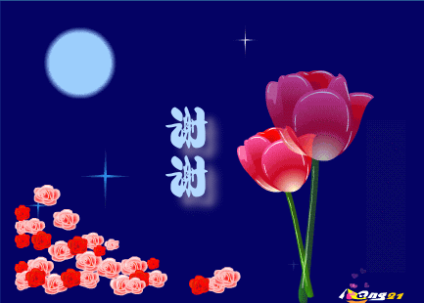
谢谢各位同学
祝学业进步、身体健康！

